Slide 1

성폭력 예방 교육 · 고학년
성폭력이 뭘까요?
몸과 마음의 경계 지키기
Notes:
[도입 · 5분] 표지를 보여 주고 질문으로 생각 열기

Slide 2

생각해 볼까요?
'경계'라는 말을 들어 봤나요?
Notes:
[도입 · 5분] 표지를 보여 주고 질문으로 생각 열기
진행 팁: 사람마다 편한 거리가 다르다는 것부터 이야기하면 부담이 적어요.

Slide 3
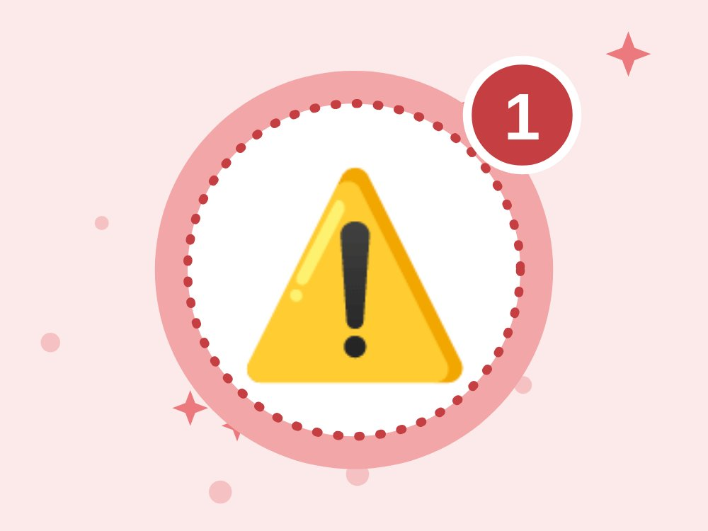
1
성폭력이란
원하지 않는 성적인 말과 행동은 모두 성폭력이에요
Notes:
[전개 1 – 핵심 약속 · 10분] 성폭력이란 · 나의 경계 · 누구도 예외 없이를 그림과 함께 하나씩 알아보기
진행 팁: 만지기뿐 아니라 놀리는 말, 몰래 사진 찍기, 이상한 사진 보내기도 포함돼요.

Slide 4

2
나의 경계
몸과 마음에는 나만의 경계가 있어요
Notes:
[전개 1 – 핵심 약속 · 10분] 성폭력이란 · 나의 경계 · 누구도 예외 없이를 그림과 함께 하나씩 알아보기
진행 팁: 팔 길이만큼 '나의 공간'을 손으로 그려 보게 해요.

Slide 5
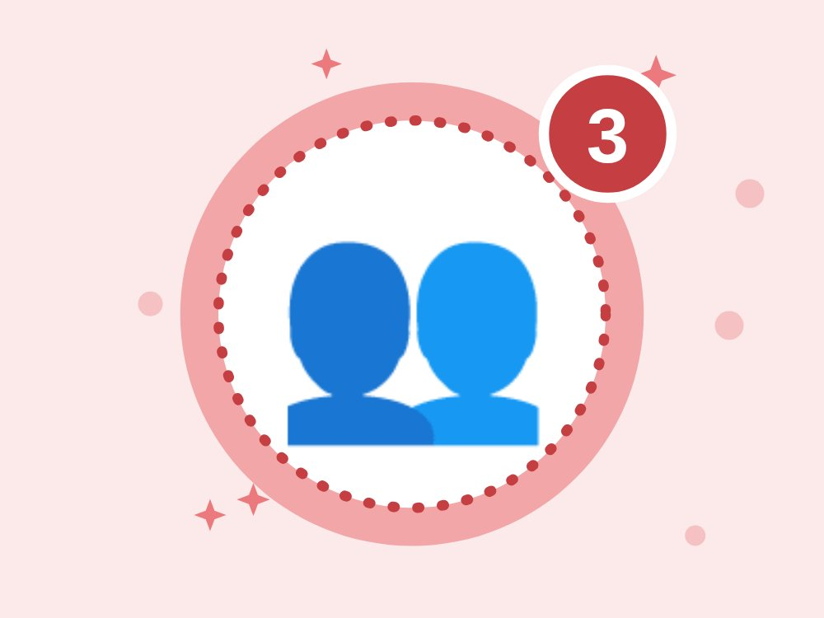
3
누구도 예외 없이
아는 사람이어도 성폭력이 될 수 있어요
Notes:
[전개 1 – 핵심 약속 · 10분] 성폭력이란 · 나의 경계 · 누구도 예외 없이를 그림과 함께 하나씩 알아보기
진행 팁: 가해자는 낯선 사람보다 아는 사람인 경우가 많다는 점을 담담하게 알려 주세요.

Slide 6
O X 퀴즈 1 / 4
성적인 놀림이나 말도 성폭력이 될 수 있어요.
O
X
Notes:
정답은 O예요. 아이들이 팔로 O 또는 X를 만들어 답하게 해요. 다음 장에 정답과 해설이 나와요.
[전개 2 – O X 퀴즈 · 10분] 팔로 O X를 만들어 답하고 이유 말하기

Slide 7
O X 퀴즈 1 / 4
성적인 놀림이나 말도 성폭력이 될 수 있어요.
O
X
O · 말로도 마음에 상처를 줄 수 있어요.
몸을 만지지 않아도, 몸을 놀리거나 성적인 말로 불쾌하게 하는 것도 성폭력이 될 수 있어요. 듣는 사람이 수치심을 느꼈다면 장난이 아니에요.
Notes:
정답: O — 말로도 마음에 상처를 줄 수 있어요.
해설: 몸을 만지지 않아도, 몸을 놀리거나 성적인 말로 불쾌하게 하는 것도 성폭력이 될 수 있어요. 듣는 사람이 수치심을 느꼈다면 장난이 아니에요.

Slide 8
O X 퀴즈 2 / 4
아는 사람은 성폭력을 하지 않아요.
O
X
Notes:
정답은 X예요. 아이들이 팔로 O 또는 X를 만들어 답하게 해요. 다음 장에 정답과 해설이 나와요.

Slide 9
O X 퀴즈 2 / 4
아는 사람은 성폭력을 하지 않아요.
O
X
X · 아는 사람이 하는 경우도 많아요. 누구든 경계를 넘으면 안 돼요.
성폭력은 모르는 사람보다 아는 사람에게서 일어나는 경우가 더 많다고 알려져 있어요. 누구라도 내 경계를 넘으면 '싫어요'라고 말하고 어른에게 알려요.
Notes:
정답: X — 아는 사람이 하는 경우도 많아요. 누구든 경계를 넘으면 안 돼요.
해설: 성폭력은 모르는 사람보다 아는 사람에게서 일어나는 경우가 더 많다고 알려져 있어요. 누구라도 내 경계를 넘으면 '싫어요'라고 말하고 어른에게 알려요.

Slide 10
O X 퀴즈 3 / 4
친구의 몸을 몰래 찍어 장난으로 보내도 돼요.
O
X
Notes:
정답은 X예요. 아이들이 팔로 O 또는 X를 만들어 답하게 해요. 다음 장에 정답과 해설이 나와요.

Slide 11
O X 퀴즈 3 / 4
친구의 몸을 몰래 찍어 장난으로 보내도 돼요.
O
X
X · 몰래 찍거나 퍼뜨리는 것은 범죄예요.
다른 사람의 몸을 허락 없이 찍거나 퍼뜨리는 것은 법으로 처벌받는 범죄예요. '장난'이었다는 말로 넘어갈 수 없어요.
Notes:
정답: X — 몰래 찍거나 퍼뜨리는 것은 범죄예요.
해설: 다른 사람의 몸을 허락 없이 찍거나 퍼뜨리는 것은 법으로 처벌받는 범죄예요. '장난'이었다는 말로 넘어갈 수 없어요.

Slide 12
O X 퀴즈 4 / 4
싫다고 말한 사람의 마음을 존중해요.
O
X
Notes:
정답은 O예요. 아이들이 팔로 O 또는 X를 만들어 답하게 해요. 다음 장에 정답과 해설이 나와요.

Slide 13
O X 퀴즈 4 / 4
싫다고 말한 사람의 마음을 존중해요.
O
X
O · 상대가 싫다고 하면 바로 멈추고 사과해요.
상대가 '싫어'라고 하면 그 순간 멈추는 것이 존중이에요. 친한 사이일수록 상대의 마음을 먼저 생각해요.
Notes:
정답: O — 상대가 싫다고 하면 바로 멈추고 사과해요.
해설: 상대가 '싫어'라고 하면 그 순간 멈추는 것이 존중이에요. 친한 사이일수록 상대의 마음을 먼저 생각해요.

Slide 14

나의 공간 지키기
짝과 마주 서서 편한 거리 찾아보기
Notes:
[활동 – 나의 공간 지키기 · 10분] 짝과 마주 서서 편한 거리 찾아보기
진행 팁: 짝과 마주 보고 한 걸음씩 다가가다가 불편하면 '멈춰' 손짓을 해요. 사람마다 편한 거리가 다르다는 걸 느껴 보게 해요.

Slide 15
⚠️
알아요
🫧
경계
🗣️
말해요
오늘의 약속 · 다 같이 외쳐요!
Notes:
[정리 · 5분] 오늘의 약속 다 같이 외치고 활동지 나눠 주기

Slide 16
선생님용 준비 메모
준비물
공식 자료
TV 또는 빔프로젝터
활동지(인원수만큼)
색연필
한국양성평등교육진흥원 – 아동·청소년 성폭력 예방교육 자료 (누리집)
경찰청 안전Dream – 학교·여성폭력 신고 117, 상담 (누리집)
안전 주의 아이가 피해를 털어놓으면 놀라거나 캐묻지 말고 "말해줘서 고마워, 네 잘못이 아니야"라고 말해 주세요. 선생님은 아동학대·성범죄 신고의무자예요(112).
Notes:
이 장은 선생님용이에요. 아이들에게 보여 줄 필요는 없어요.

